Slide 1
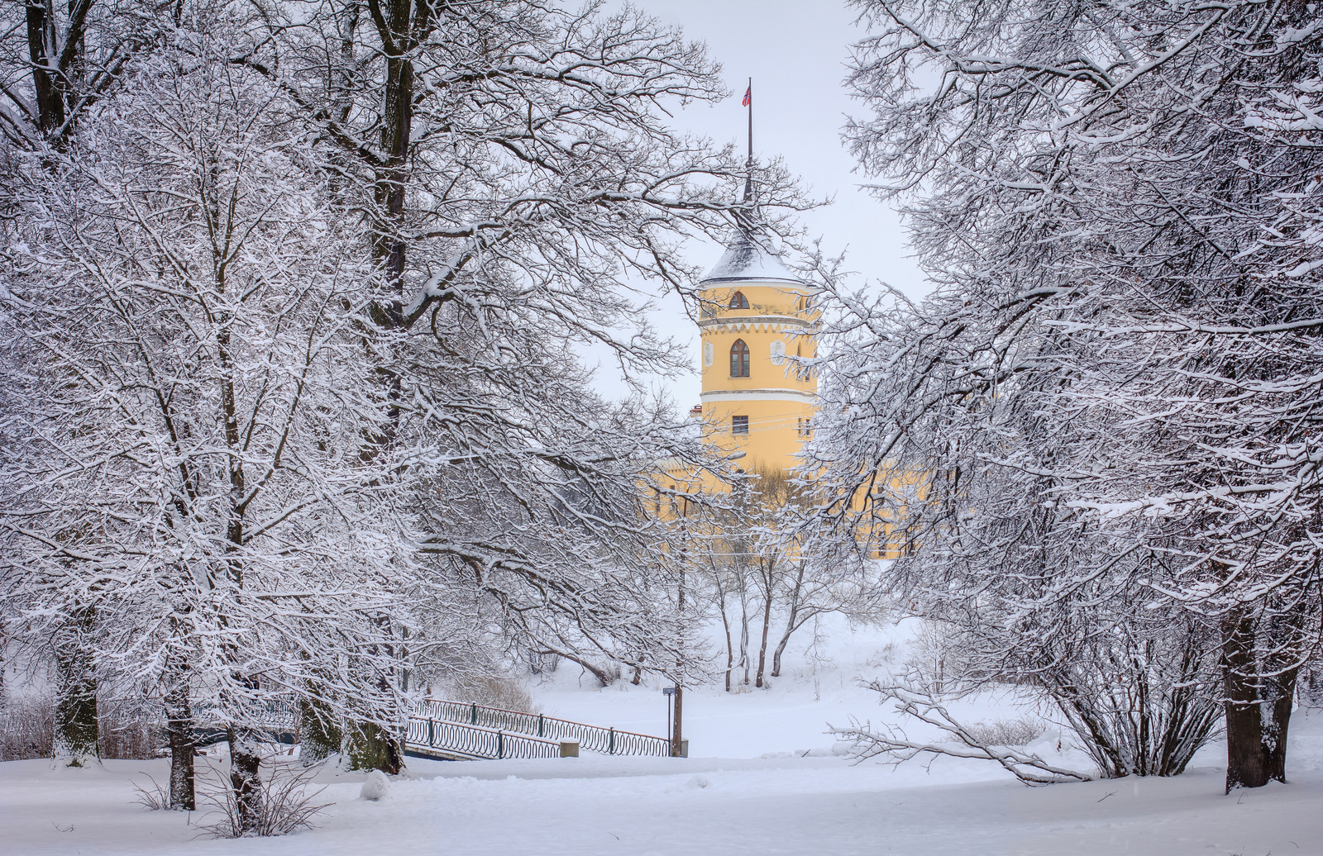
Бюджет внутригородского муниципального образования города федерального значения Санкт-Петербурга город Павловск на 2024 год и на плановый период 2025-2026 годов

Slide 2
Что такое бюджет?
БЮДЖЕТ – форма образования и расходования денежных средств, предназначенных для финансового обеспечения задач и функций государства и местного самоуправления
ДОХОДЫ БЮДЖЕТА поступающие в бюджет денежные средства
РАСХОДЫ БЮДЖЕТА - выплачиваемые из бюджета денежные средства
Если расходная часть бюджета превышает доходную, то бюджет формируется с ДЕФИЦИТОМ
Превышение доходов над расходами образует положительный остаток бюджета ПРОФИЦИТ

Slide 3
Документы, используемые при составлении бюджета

Slide 4
• Закон Санкт-Петербурга «О бюджете Санкт-Петербурга на 2024 год и на плановый период 2025-2026 годов»
• Прогноз социально-экономического развития муниципального образования города Павловска на очередной финансовый 2024 год и плановый период 2025-2026 годов
• Основные направления бюджетной и налоговой политики муниципального образования город Павловск на 2024 год и плановый период 2025-2026 годов
• Оценка ожидаемого исполнения бюджета муниципального образования Санкт-Петербурга город Павловск за 2023 год
• Муниципальные программы внутригородского муниципального образования Санкт-Петербурга город Павловск на 2024 год и плановый период 2025-2026 годов
Справочно: ПРОТОКОЛ публичных слушаний по проекту решения Муниципального Совета города Павловска «О принятии изменений и дополнений в Устав внутригородского муниципального образования города федерального значения Санкт-Петербурга город Павловск»

Slide 5
Основные параметры бюджета муниципального образования город Павловск на 2024 год и на плановый период 2025-2026 годов
Объем доходов
Объем расходов
Дефицит
2024 год
125 708,4 тыс. руб.
145 424,4
тыс. руб.
19 716,0 тыс. руб.
снижение остатков средств на счетах по учету средств местного бюджета

Slide 6
Объем доходов
Объем расходов
Дефицит
2025 год
102 134,2 тыс. руб.
102 134,2 тыс. руб.
-
Объем доходов
Объем расходов
Дефицит
2026 год
106 146,9 тыс. руб.
106 146,9 тыс. руб.
-

Slide 7
Доходы бюджета на 2024 год и на плановый период 2025-2026 годов
Перечень источников доходов определен в приложении 7 к Закону Санкт-Петербурга «О бюджете Санкт-Петербурга на 2024 год и на плановый период 2025 и 2026 годов»
124 708,4 тыс. руб.
2024 год
местного бюджета
1 000,0 тыс. руб.

Slide 8
101 084,2 тыс. руб.
2025 год
1 050,0 тыс. руб.
местного бюджета
105 046,9 тыс. руб.
2026 год
1 100,0 тыс. руб.
местного бюджета

Slide 9
Налог на доходы физических лиц
2024 год:
1 000,0
тыс. руб.
2025 год: 1 050,0 тыс. руб.
2026 год: 1 100,0 тыс. руб.

Slide 10
Межбюджетные трансферты из бюджета
Санкт-Петербурга
(дотации на выравнивание бюджетной обеспеченности, субвенции на выполнение отдельных государственных полномочий)
2024 год: 124 708,4 тыс. руб.
Бюджет Санкт-Петербурга
2025 год: 101 084,2 тыс. руб.
2026 год: 105 046,9 тыс. руб.
Местный бюджет города Павловска

Slide 11
1. Дотации бюджетам внутригородских муниципальных образований городов федерального значения на выравнивание бюджетной обеспеченности из бюджета субъекта Российской Федерации
2024 год: 92 937,9 тыс. руб.
2025 год: 88 191,4 тыс. руб.
2026 год: 91 639,6 тыс. руб.

Slide 12
2. Субсидии бюджетам внутригородских муниципальных образований городов федерального значения
На 2024 году бюджет муниципального образования город Павловск прошел конкурсный отбор на получение субсидии на проведение работ по благоустройству территории по адресу:
г. Павловск, ул. Госпитальная, 24
2024 год: 19 392,6 тыс. руб.

Slide 13
3. Субвенция бюджету на выполнение отдельных государственных полномочий Санкт-Петербурга по организации и осуществлению деятельности по опеке и попечительству
2024 год: 3 599,0 тыс. руб.
2025 год: 3 748,7 тыс. руб.
2026 год: 3 898,4 тыс. руб.

Slide 14
3. Субвенции бюджетам внутригородских муниципальных образований Санкт-Петербурга на содержание ребенка в семье опекуна и приемной семье
2024 год: 4 709,7 тыс. руб.
2025 год: 4 905,5 тыс. руб.
2026 год: 5 101,3 тыс. руб.

Slide 15
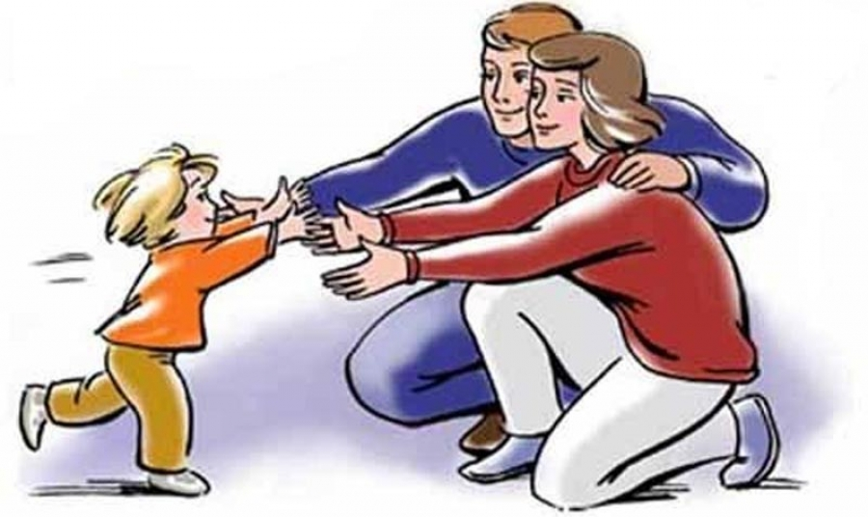
4. Субвенции бюджетам внутригородских муниципальных образований Санкт-Петербурга на вознаграждение, причитающееся приемному родителю
2024 год: 4 060,0 тыс. руб.
2025 год: 4 229,0 тыс. руб.
2026 год: 4 397,6 тыс. руб.

Slide 16
5. Субвенция бюджету на выполнение отдельного государственного полномочия Санкт-Петербурга по определению должностных лиц, уполномоченных составлять протоколы об административных правонарушениях, и составлению протоколов об административных правонарушениях
2024 год: 9,2 тыс. руб.
2025 год: 9,6 тыс. руб.
2026 год: 10,0 тыс. руб.

Slide 17
Основные направления расходов бюджета муниципального образования город Павловск
1. Направления расходования бюджетных средств определены
Законом Санкт-Петербурга от 23.09.2009 N 420-79
"Об организации местного самоуправления в Санкт-Петербурге».
В данном законе обозначены вопросы местного значения (статья 10), по которым возможно осуществлять расходование бюджетных средств.
2. Полномочия органов местного самоуправления, установленные законами Санкт-Петербурга, по вопросам, не отнесенным вышеназванным Законом Санкт-Петербурга к вопросам местного значения, являются отдельными государственными полномочиями Санкт-Петербурга, передаваемыми для осуществления органам местного самоуправления.
Наделение органов местного самоуправления отдельными государственными полномочиями Санкт-Петербурга осуществляется законами Санкт-Петербурга, и финансируется за счет средств бюджета Санкт-Петербурга, передаваемых в местные бюджеты в форме субвенций.

Slide 18
В рамках вопросов местного значения на 2024 год и на плановый период 2025-2026 годов утверждено 16 муниципальных программ
С программами можно ознакомиться на сайте
http://mo-pavlovsk.ru

Slide 19
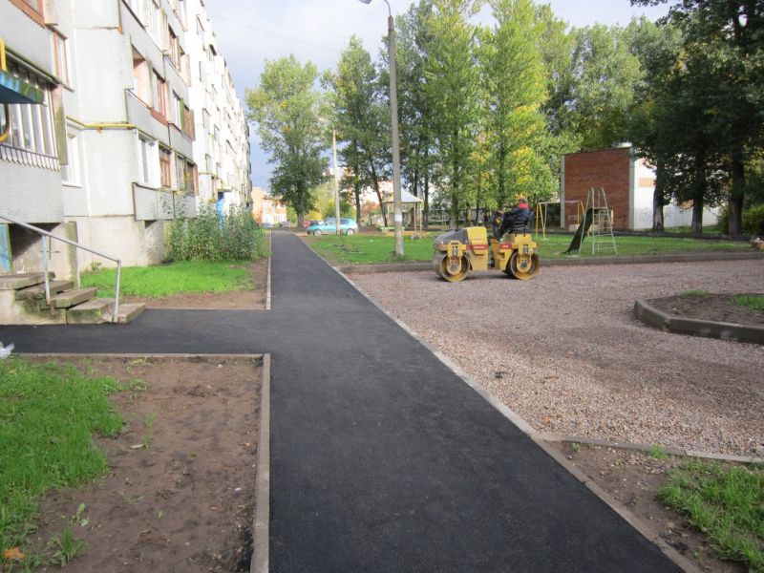
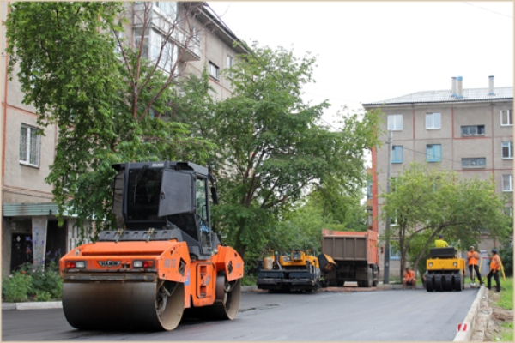
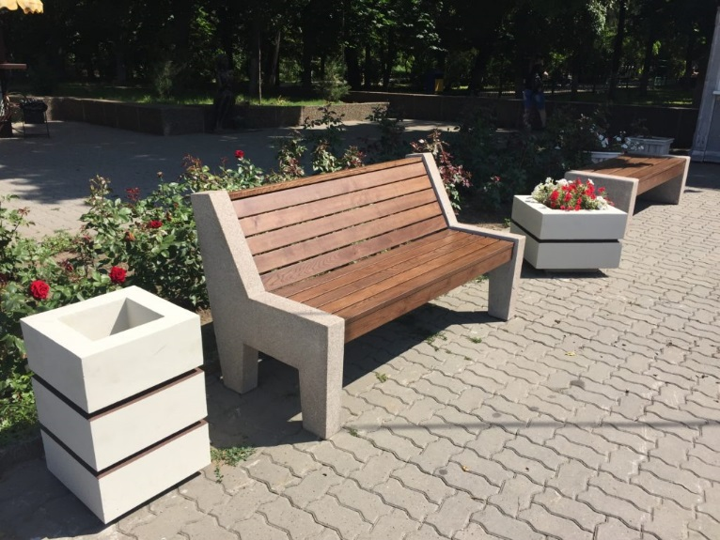
Благоустройство территории муниципального образования город Павловск, в т.ч. подпрограммы
1.1.. Благоустройство земельных участков, не относящихся к внутриквартальным территориям, в пределах установленных полномочий
2024 год: 4 762,4 тыс. руб.
2025 год: 469,4 тыс. руб.
2026 год: 670,5
тыс. руб.

Slide 20
п/п | Наименование работ | Срок исполнения | Планируемые предельные объемы финансирования (тыс. руб.) | Планируемые натуральные показатели | Ответственный исполнитель
1. | Завоз песка в песочницы, расположенные на детских площадках вне границ внутриквартальных территорий | 2 квартал | 18,6 | 6 куб. м | Отдел социальной политики и экономического развития
2. | Содержание и ремонт элементов благоустройства, травмоопасного игрового оборудования, спортивных площадок | в течение года | 250,0 | по фактической потребности в течение года | Отдел социальной политики и экономического развития
3. | Ремонт покрытий, расположенных вне границ внутриквартальных территориях, проведение санитарных рубок (включая составление сметы и ведение технического надзора) | в течение года | 1 700,0 | по фактической потребности | Отдел социальной политики и экономического развития
4. | Ремонт покрытий, расположенных вне границ внутриквартальных территориях | 2-3 квартал | 1 988,4 | Мариинская ул. | Отдел социальной политики и экономического развития
5. | Изготовление проектов на ремонт покрытий, расположенных вне границ внутриквартальных территориях | в течение года | 805,4 | — Обороны ул., д. 32, — Коллективная ул., д. 9, — Обороны ул., д. 64 | Отдел социальной политики и экономического развития
 | ИТОГО |  | 4 762,4

Slide 21
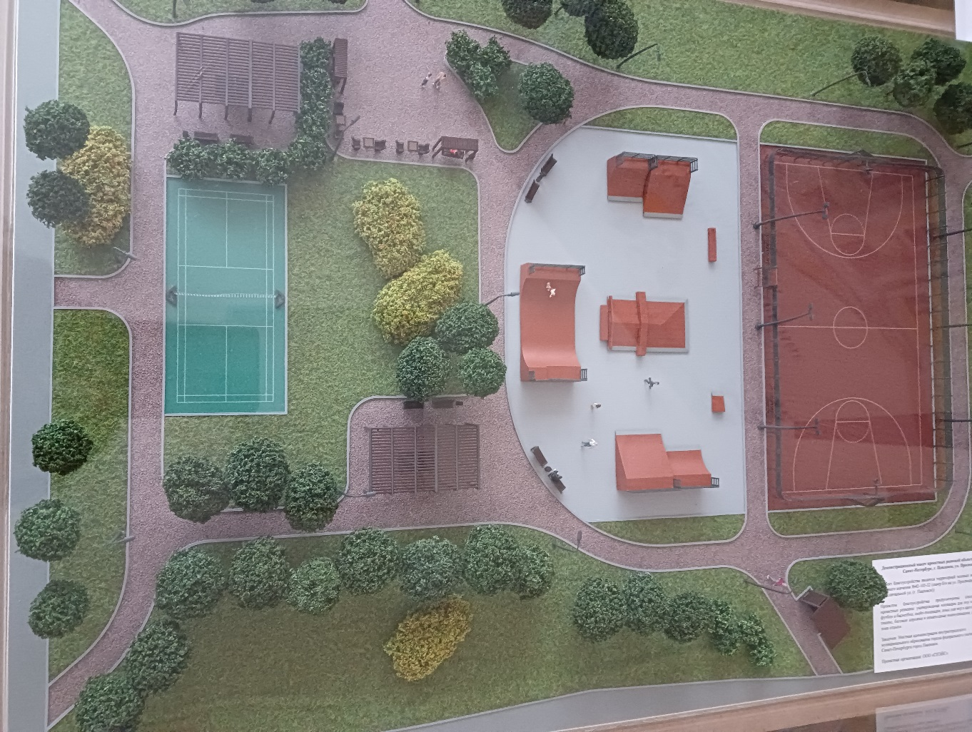
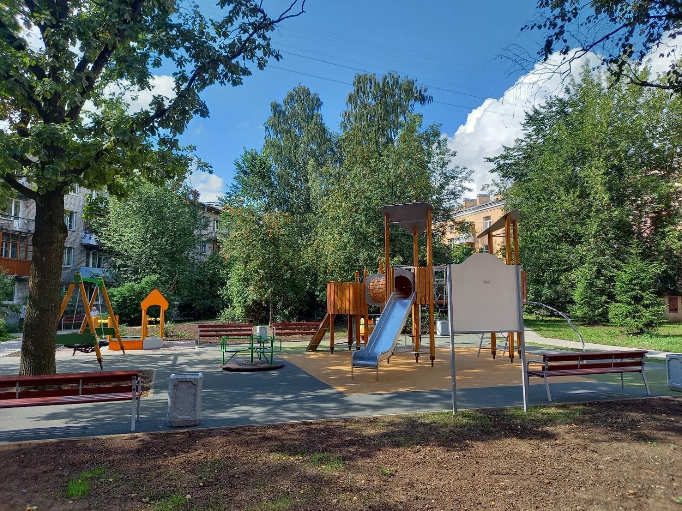
1.2. Благоустройство внутриквартальных территорий муниципального образования в пределах установленных полномочий
2024 год: 40 686,1 тыс. руб.
2025 год: 29 467,8 тыс. руб.
2026 год: 29 329,0 тыс. руб.
. Демонстрационный макет благоустройство 2024 г.
ул. Просвещения, участок 1

Slide 22
№ п/п | Наименование работ | Срок исполнения | Планируемые предельные объемы финан-я (тыс. руб.) | Планируемые натуральные показатели | Ответственный исполнитель
1. | Устройство основания спортивной площадки, изготовление, доставка, монтаж оборудования зоны отдыха, спортивной площадки, благоустройство территории | 2-4 квартал | 34 498,2 | - Просвещения ул., участок 1 | Отдел социальной политики и экономического развития
2. | Ведение технического надзора | 2-4 квартал | 100,0 | - Просвещения ул., участок 1 - Госпитальная ул., д. 24
3. | Завоз песка в песочницы, расположенные на детских площадках | 2 квартал | 79,1 | 25,5 куб. м
4. | Закупка и доставка растительного грунта | 2 квартал | 455,0 | 250 куб. м
5. | Ремонт и содержание элементов благоустройства, травмоопасного игрового оборудования, спортивных площадок, удаление граффити, заливка катков, осмотры с целью составления сметного расчета | 1-4 квартал | 2 000,0 | Заливка катков по адресам: пос. Динамо, ул. Новая, д. 10; ул. Берёзовая, д.19. Ремонт детских площадок и удаление граффити по фактической потребности
6. | Изготовление проектов детских и спортивных площадок | 1-4 квартал | 319,5 | - Территория у д. 15 и д. 13 по ул. Пионерской
7. | Содержание и обслуживание цветочных вазонов (включая составление сметы) | 2-3 квартал | 304,9 | 60 вазонов, 1 клумба
8. | Ремонт покрытий, расположенных на внутриквартальных территориях, проведение санитарных рубок | 2-4 квартал | 2 929,4 | По фактической потребности
 | ИТОГО |  | 40 686,1

Slide 23
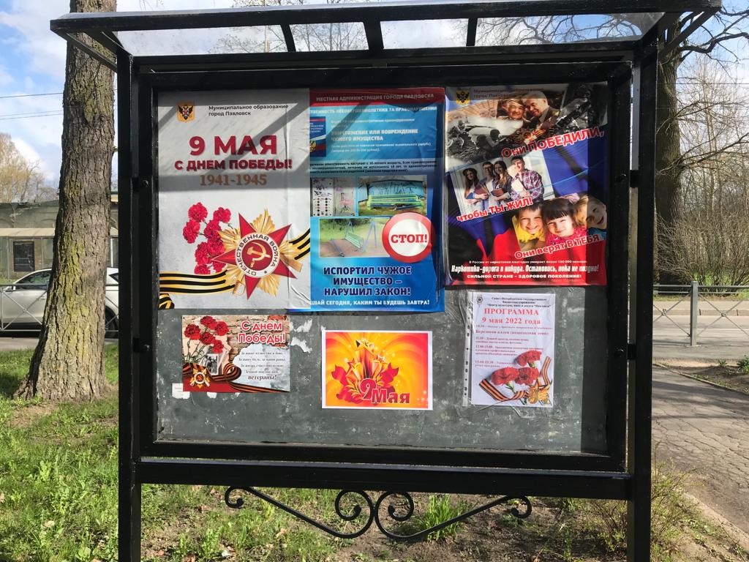
1.3. Размещение и содержание наружной информации в части указателей, информационных щитов и стендов
2024 год: 218,4 тыс. руб.
2025 год: 227,5 тыс. руб.
2026 год: 236,6 тыс. руб.
 | Наименование мероприятия | Срок исполнения | Планируемые предельные объемы финансирования (тыс. руб.) | Планируемые натуральные показатели | Ответственный исполнитель
1. | Содержание (очистка, покраска) информационных стендов (включая составление сметы) | ежемесячно | 218,4 | — п. Гамболово, д. 17; — Звериницкая ул., д. 23; — Горная ул., д. 10; — Березовая ул., д. 24; — Обороны ул., д. 2; — перекресток Гуммолосаровской ул. и Мичурина ул.; — Медвежий пер., д. 8/14; — Госпитальная ул., д. 1; — п. Динамо, Клубная пл., д. 2; — п. Попово | Отдел социальной политики и экономического развития
 |  | ИТОГО | 218,4

Slide 24
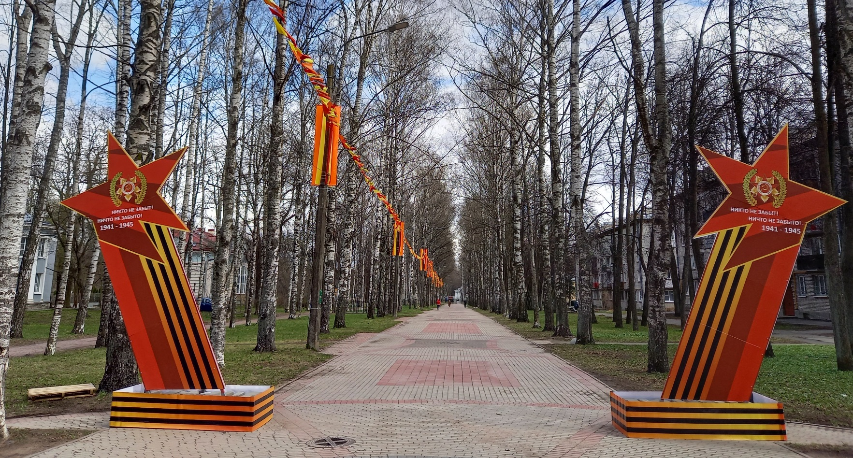
1.4. Временное размещение, содержание, включая ремонт, элементов оформления города Павловска к мероприятиям
2026 год: 3 569,3 тыс. руб.
2025 год: 3 432,3 тыс. руб.
2024 год: 2 500,7 тыс. руб.
Наименование работ | Планируемые предельные объемы финансирования в 2023 году (тыс. руб.) | Планируемые натуральные показатели
Выполнение работ по оформлению территории к празднованию Нового года | 3 200,0 | 1. Березовая ул., пешеходная зона 2. пер. Песчаный, д.11/16 3. Детская площадка у Купального пруда 4. Госпитальная ул., д. 1 5. п. Динамо, Клубная пл., д. 1 6. ВИР, ул. Горная, д. 14 7. Садовая ул., д. 17 (Храм св. равноап. Марии Магдалины) 8. ул. Артиллерийская, д.2 (Храм свт. Николая Чудотворца) 9. сквер Победы 10. пересечение Гуммолосаровская ул. и Мичурина ул. 11. площадь Академика Рыкачева 12. Медвежий пер. 13. катки – Березовая ул., д. 19, п. Динамо, Новая ул., д. 10
Выполнение работ по оформлению территории к празднованию Дня Победы | 900,0 | Березовая ул., пешеходная зона, пер. Песчаный, д.11/16, Конюшенная ул., Детская площадка у Купального пруда
ИТОГО | 4 100,0

Slide 25
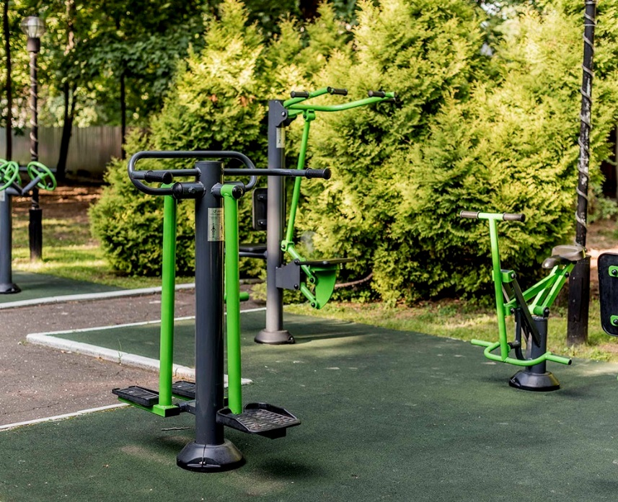
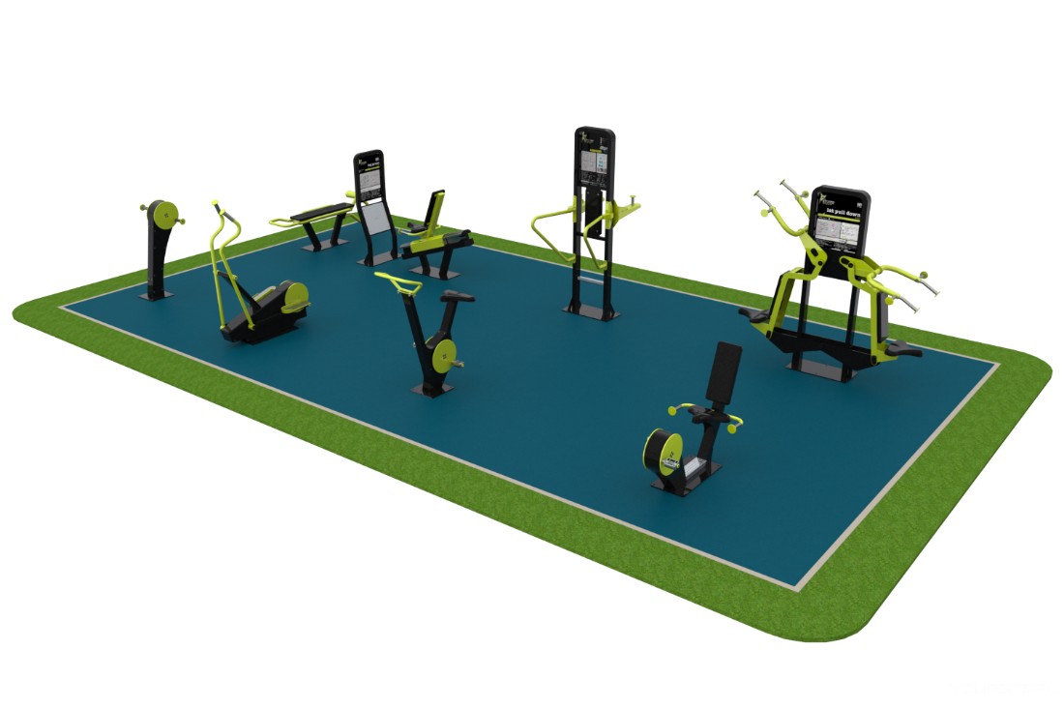
1.5. Расходы на организацию благоустройства территории муниципального образования в рамках выполнения мероприятий программы «Петербургские дворы»
2024 год: 25 195,7 тыс. руб.
Проведение работ по благоустройству территории по адресу: г. Павловск, ул. Госпитальная, 24 (создание зоны отдыха и обустройство спортивной площадки)
В том числе:
за счет субсидии из бюджета Санкт-Петербурга – 19 392,6 тыс. руб.
за счет местного бюджета – 5 803,3 тыс. руб.

Slide 26
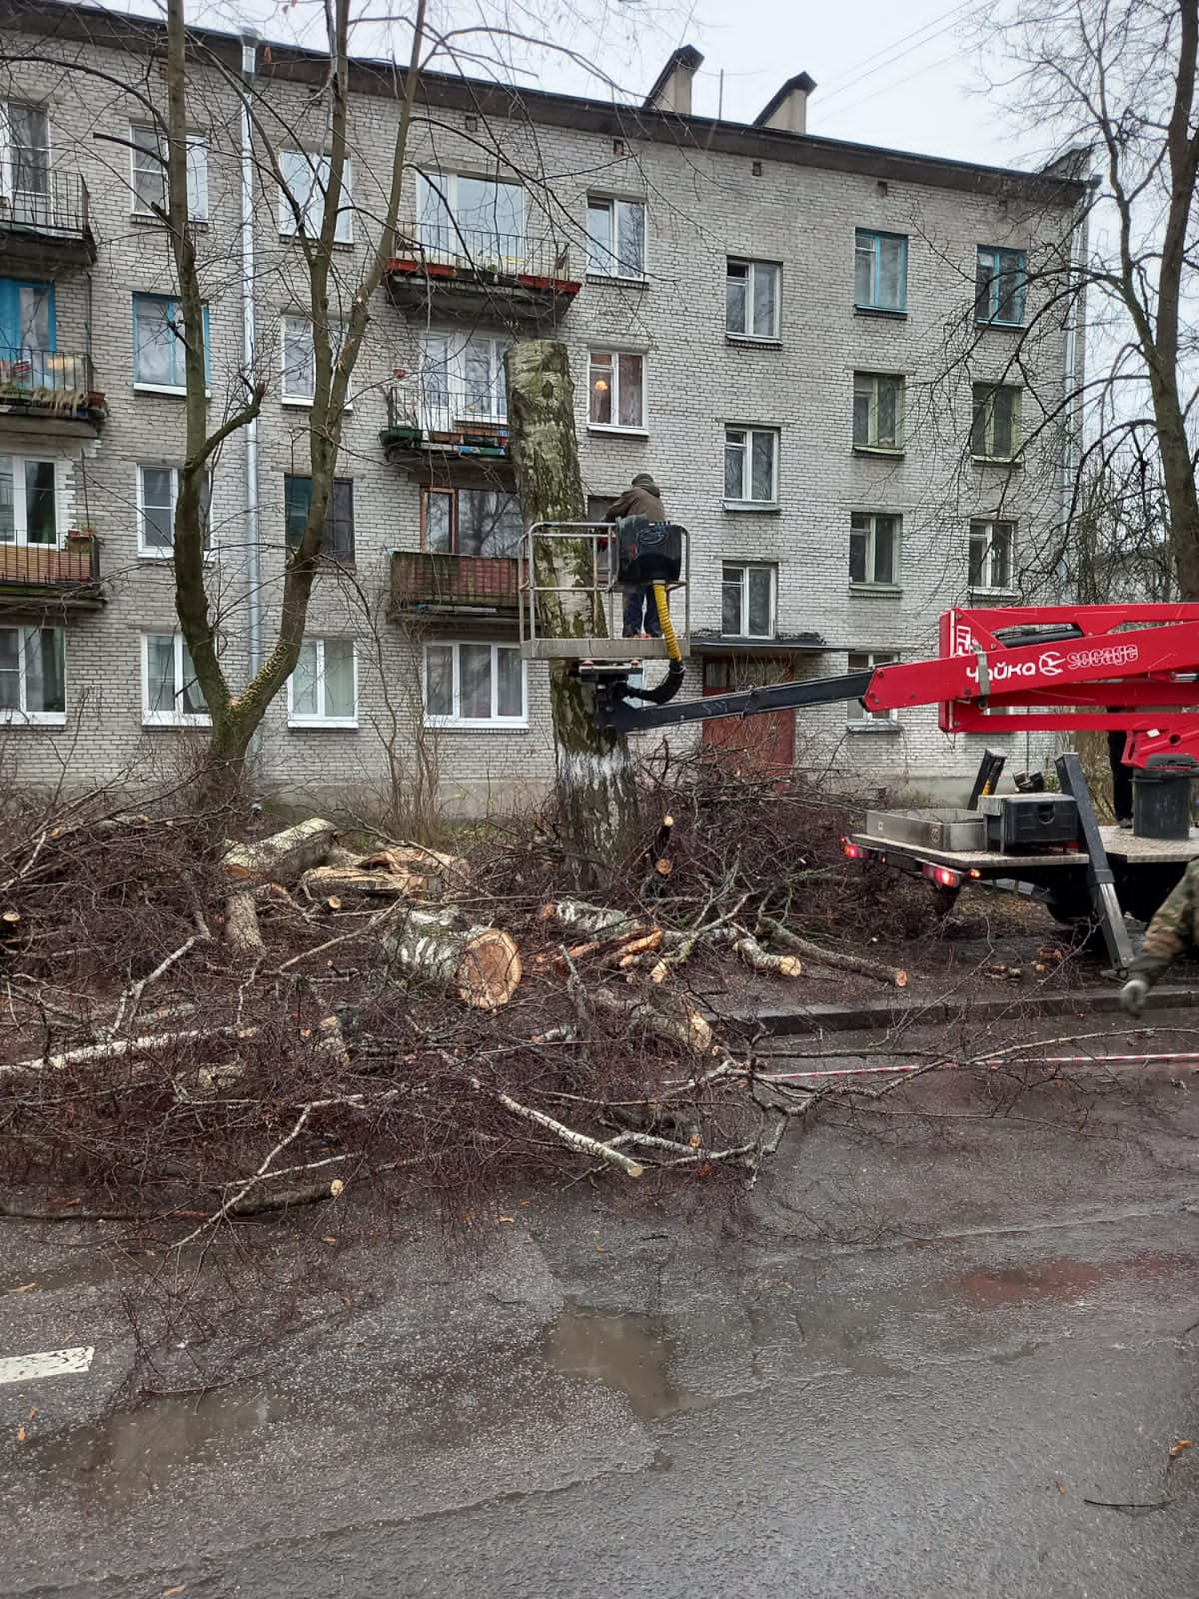
1.6. Осуществление работ в сфере озеленения на территории муниципального образования город Павловск
2024 год: 4 642,9 тыс. руб.
2025 год: 4 220,6 тыс. руб.
2026 год: 4 381,0
тыс. руб.
№ п/п | Наименование мероприятия | Срок исполнения | Планируемые объемы финансирования (тыс. руб.) | Планируемые натуральные показатели | Ответственный исполнитель
1. | г. Павловск. Удаление аварийных, больных деревьев | в течение года | 400,0 | Согласно порубочным билетам | Отдел социальной политики и экономического развития
2. | г. Павловск. Компенсационное озеленение (посадка деревьев, кустов) | 2-4 квартал | 691,5 | 56 деревьев | Отдел социальной политики и экономического развития
3. | г. Павловск. Содержание зелёных насаждений | 2-3 квартал | 304,3 | 359 деревьев | Отдел социальной политики и экономического развития
4. | г. Павловск. Уборка территорий внутриквартального озеленения | 1-4 квартал | 3 247,1 | 58 694 кв.м ежемесячно | Отдел социальной политики и экономического развития
 | ИТОГО |  | 4 642,9

Slide 27
1.7. Архитектурно-строительное проектирование и строительство объектов наружного освещения детских и спортивных площадок
2024 год: 231,2 тыс. руб.
2025 год: 1 000,0 тыс. руб.
2026 год: 1 000,0
тыс. руб.
№ п/п | Наименование мероприятия | Срок исполнения | Планируемые предельные объемы финансирования (тыс. руб.) | Планируемые натуральные показатели | Ответственный исполнитель
1. | Изготовление проектов наружного освещения детских и спортивных площадок | в течение года | 231,2 | - улица Просвещения, участок 1 | Отдел социальной политики и экономического развития
 |  | ИТОГО | 231,2

Slide 28
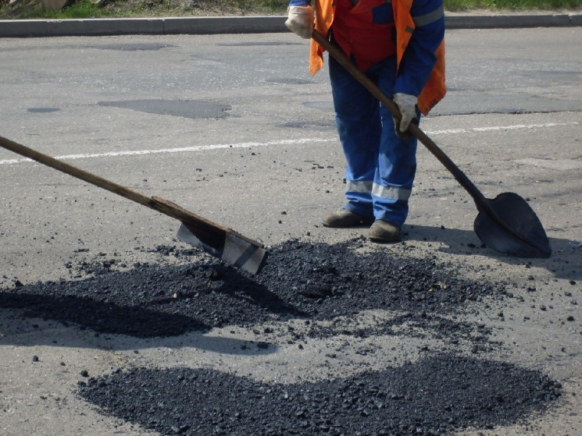
2. Текущий ремонт и содержание дорог, расположенных в пределах границ муниципального образования город Павловск (в соответствии с перечнем, утвержденным Правительством Санкт-Петербурга) (перечень представлен на слайде 39)
2024 год: 5 550,5
тыс. руб.
2025 год: 5 613,0 тыс. руб.
2026 год: 5 418,2 тыс. руб.
3. Участие в организации и финансировании временного трудоустройства несовершеннолетних в возрасте от 14 до 18 лет в свободное от учебы время
2024 год: 823,4
тыс. руб.
2025 год: 856,0 тыс. руб.
2026 год: 890,1 тыс. руб.

Slide 29
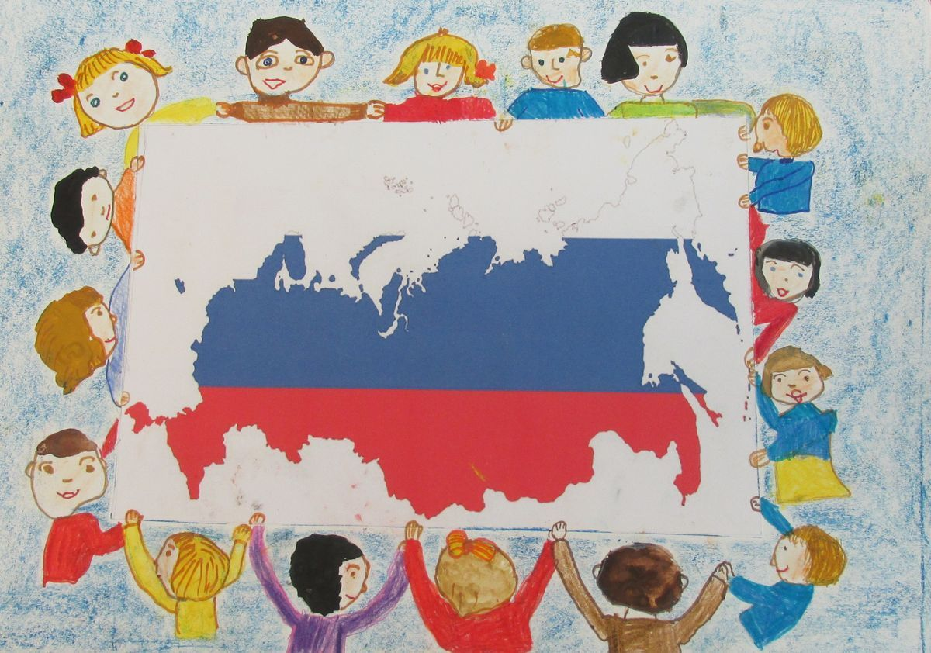
204 год: 1 1 1 199,2
тыс. руб.
4. Проведение работ по военно-патриотическому воспитанию граждан на территории МО город Павловск
2026 год: 1 284,2 тыс. руб.
2025 год: 1 241,7 тыс. руб.
Перечень мероприятий:
1. «Ленинград - гордость моя»
(мероприятия, посвященные 80-й годовщине полного освобождения Ленинграда от фашистской блокады и освобождения города Павловска от оккупации):
участие молодежи в патриотических акциях на территории города Павловска
2. «Бухенвальдский набат»
(мероприятия, посвященные Международному дню освобождения узников фашистских лагерей):
тематические программы для детей школьного возраста «Детство, опаленное войной»
3. «Салют Победы нашей» (мероприятия, посвященные празднованию 79-й годовщины Победы в Великой Отечественной войне)
- проведение историко-патриотического квеста для детей школьного возраста с организацией полевой кухни;
участие молодежи в патриотических акциях на территории города Павловска
4. День памяти и скорби
проведение историко-патриотического квеста для жителей МО Павловск
5. «Я горжусь своей страной»
(конкурс детского рисунка, посвященный Дню России)
6. Мероприятия, посвященные дню Государственного флага Российской Федерации - 22 августа
7. «С днем рождения, любимый город!»
(мероприятия, посвященные Дню основания города Павловска - 1777):
проведение конкурса знатоков города Павловска/квеста среди детей школьного возраста
8. Участие в мероприятиях с допризывной молодежью
(Днях призывника, Спартакиаде допризывной молодежи и других)

Slide 30
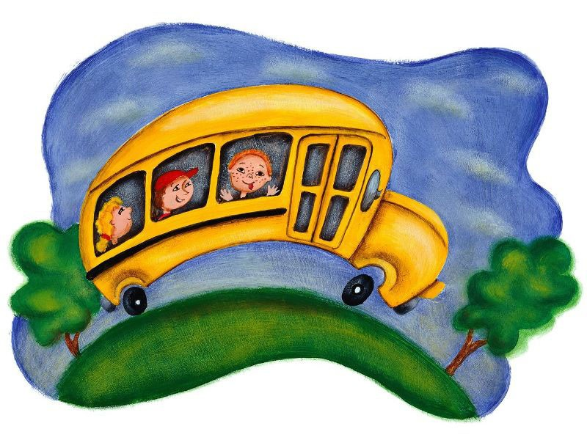
5. Культура и досуг
Организация и проведение местных и участие в организации и проведении городских праздничных и иных зрелищных мероприятий
Организация и проведение досуговых мероприятий для жителей образования город Павловск муниципального
2024 год: 5 491,5 тыс. руб.
2024 год: 2 036,8 тыс. руб.
2025 год: 4 879,0 тыс. руб.
2026 год: 4 879,0 тыс. руб.
2025 год: 2 060,7 тыс. руб.
2026 год: 2 114,6 тыс. руб.

Slide 31
6. Обеспечение условий для развития на территории муниципального образования город Павловск физической культуры и массового спорта, организация и проведение официальных физкультурных мероприятий, физкультурно-оздоровительных мероприятий и спортивных мероприятий муниципального образования
2024 год: 1 732,5 тыс. руб.
2025 год: 1 732,5 тыс. руб.
2026 год: 1 732,5 тыс. руб.

Slide 32
7. Периодические издания, учреждённые представительным органом местного самоуправления
2024 год: 2 219,7 тыс. руб.
2025 год: 2 312,0 тыс. руб.
2026 год: 2 404,2 тыс. руб.

Slide 33
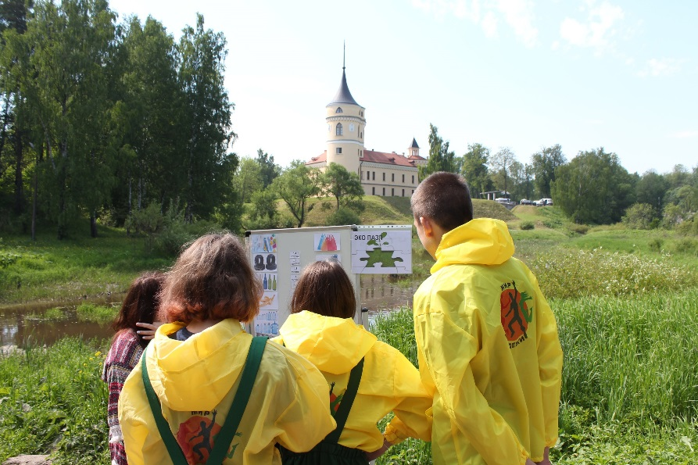
8. Осуществление экологического просвещения, а также организация экологического воспитания и формирование экологической культуры в области обращения с твердыми коммунальными отходами
2024 год: 348,4 тыс. руб. 2025 год: 362,9 тыс. руб. 2026 год: 377,4 тыс. руб.
9. Содействие развитию малого бизнеса на территории муниципального образования город Павловск
2024 год: 6,9 тыс. руб. 2025 год: 7,1 тыс. руб. 2026 год: 7,4 тыс. руб.
10. Проведение подготовки и обучения неработающего населения способам защиты и действиям в чрезвычайных ситуациях, а также способам защиты от опасностей, возникающих при ведении военных действий или вследствие этих действий
2024 год: 28,5 тыс. руб. 2025 год: 29,7 тыс. руб. 2026 год: 30,9 тыс. руб.

Slide 34
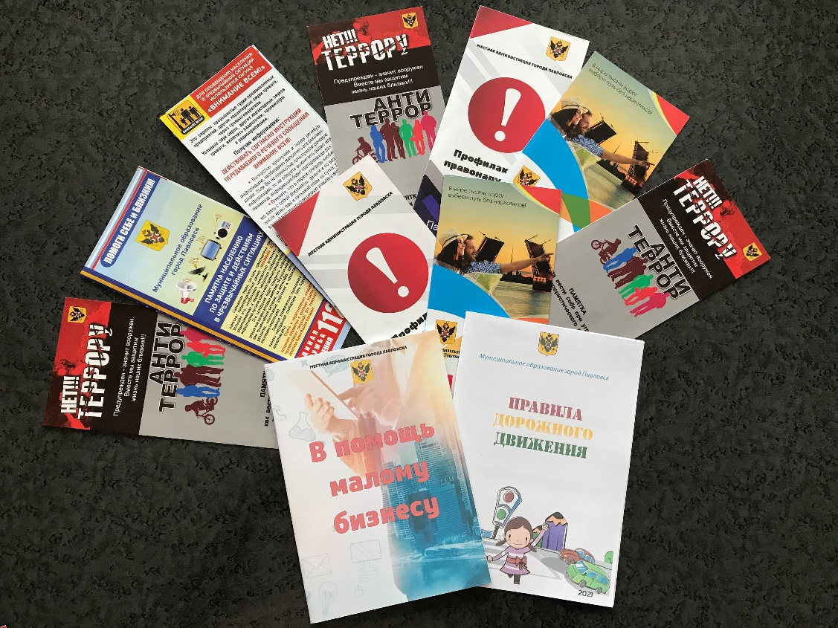
11.Участие в деятельности по профилактике правонарушений в муниципальном образовании город Павловск
2024 год: 51,7 тыс. руб.
2025 год: 53,8 тыс. руб.
2026 год: 56,0 тыс. руб.
12. Участие в профилактике терроризма и экстремизма, а также в минимизации и (или) ликвидации последствий их проявлений на территории муниципального образования город Павловск
2024 год: 51,7 тыс. руб.
2025 год: 53,8 тыс. руб.
2026 год: 56,0 тыс. руб.
13.Участие в мероприятиях по профилактике незаконного потребления наркотических средств и психотропных веществ, новых потенциально опасных психоактивных веществ, наркомании в муниципальном образовании город Павловск
2024 год: 194,6 тыс. руб.
2025 год: 202,7 тыс. руб.
2026 год: 210,7 тыс. руб.

Slide 35
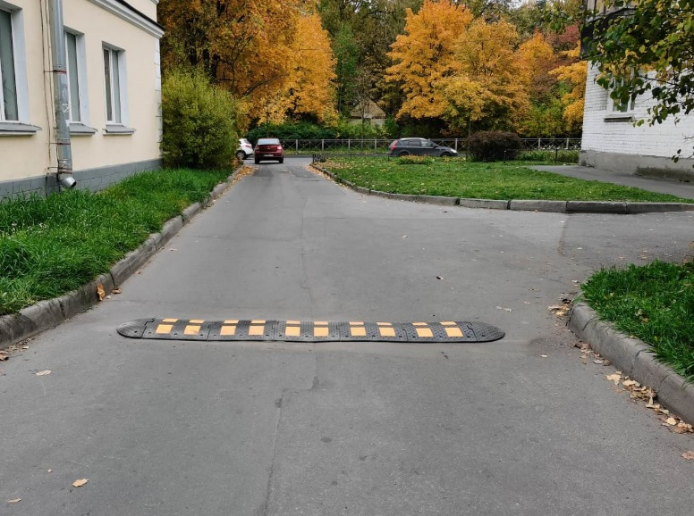
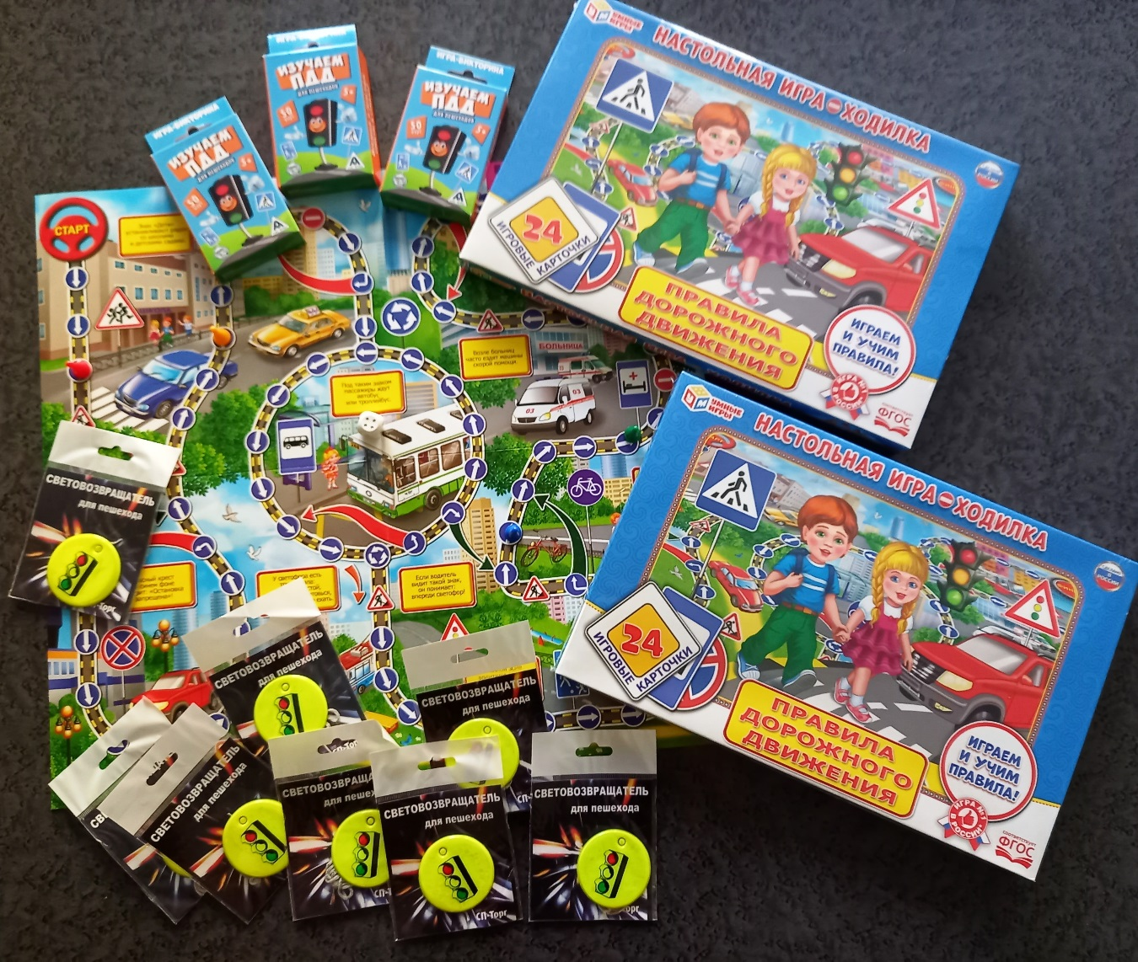
2024 год: 796,2
тыс. руб.
14. Участие в реализации мер по профилактике дорожно-транспортного травматизма на территории муниципального образования город Павловск, включая размещение, содержание и ремонт искусственных неровностей на внутриквартальных проездах
2025 год: 548,0 тыс. руб.
2026 год: 561,7 тыс. руб.

Slide 36
15. Участие в создании условий для реализации мер, направленных на укрепление межнационального и межконфессионального согласия, сохранение и развитие языков и культуры народов Российской Федерации, проживающих на территории муниципального образования, социальную и культурную адаптацию мигрантов, профилактику межнациональных (межэтнических) конфликтов
2024
71,3 тыс. руб.
2025 год: 74,1 тыс. руб.
2026 год: 79,5 тыс. руб.
Расходы на проведение выборов
2024 год: 8 162,5 тыс. руб.

Slide 37
2024 год:
21 561,8 тыс. руб. 2025 год: 22 243,8 тыс. руб. 2026 год: 23 112,6 тыс. руб.
Расходы на содержание органов местного самоуправления
1. по опеке и попечительству
2024 год: 12 368,7 тыс. руб.
Расходы на исполнение отдельных государственных полномочий за счет средств субвенций из бюджета Санкт-Петербурга, в т.ч.
2025 год: 12 883,2 тыс. руб.
2026 год: 13 397,3 тыс. руб.
2. по составлению протоколов об административных правонарушениях
2024 год: 6,9 тыс. руб.
2025 год: 7,1 тыс. руб.
2026 год: 7,4 тыс. руб.

Slide 38
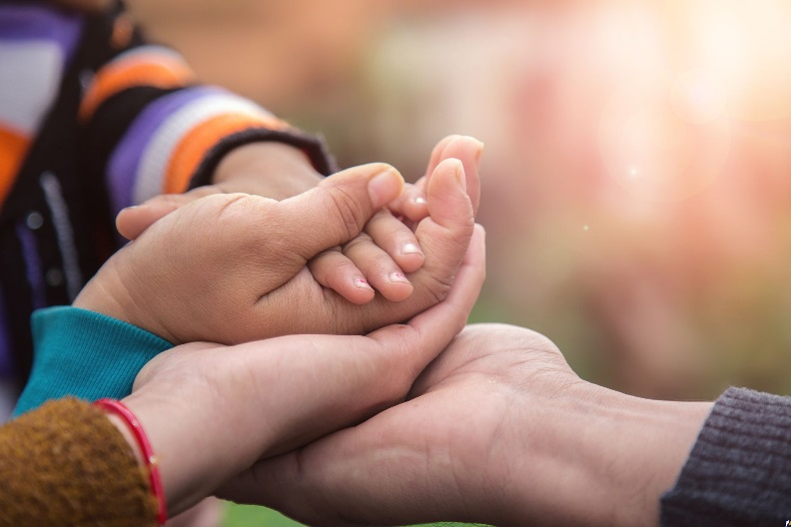
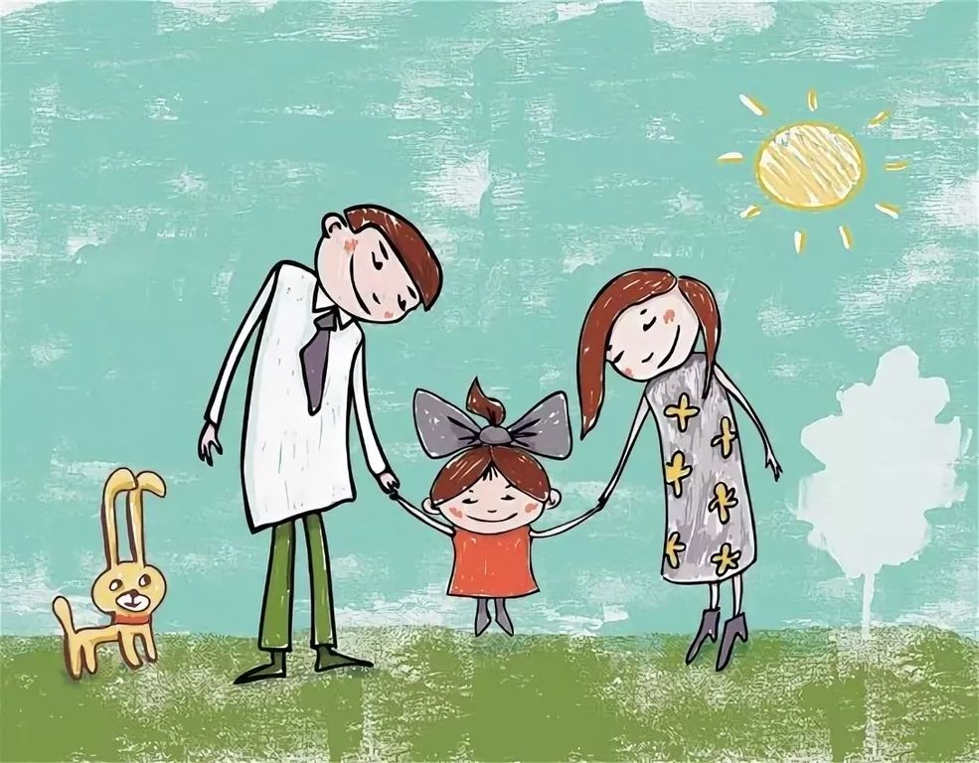
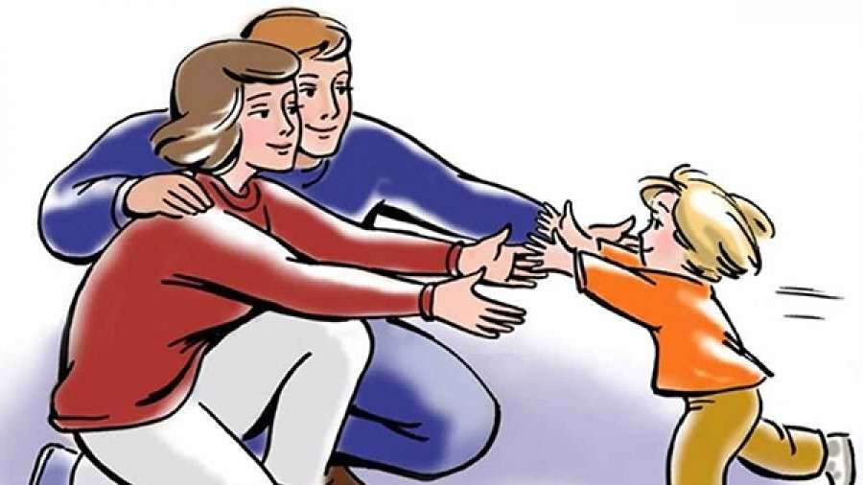
Справочно:
Вознаграждение приемному родителю в 2024 году составляет 14 742,00 руб. в месяц на одного приемного ребенка.
- Размер ежемесячного пособия на одного ребенка, находящегося под опекой или переданного на воспитание в приемную семью в 2024 году составляет - 16 353,00 руб. в месяц на одного ребенка.

Slide 39
Справочно:
Перечень дорог местного значения согласно Постановления правительства Санкт-Петербурга №779 от 26.06.2006 г.(в ред. от 07.10.2020 г. № 806)
ул. Герцена, Главная ул. (Грачёвка), ул. Гоголя, Екатерининская ул., Клубная пл. (Динамо), Коллективная ул. (Пязелево), ул. Лассаля, 7-я линия (Пязелево), ул. Льва Толстого, Набережная ул., Новая ул. (Динамо), Общественная ул. (Пязелево), Первомайская ул. (Пязелево), проезд без названия (по территории Гамболово), проезд без названия (от Горной ул. до моста через р. Поповку), проезд без названия (на территории Попово),
ул. Свободы (Пязелево), Социалистическая ул., Школьная ул. (Пязелево), Цветочная ул. (Пязелево)

Slide 43
Обратная связь:
196620, Санкт-Петербург,
г. Павловск, пер. Песчаный, д.11/16
Тел./факс: 465-17-73
e-mail: 1@mо-pavlovsk.ru

